Slide 1
友善校園～從身體自主權看運動與性別
2021.08.25
  屏東縣東港高中
主講人： 楊媛涵

Slide 2
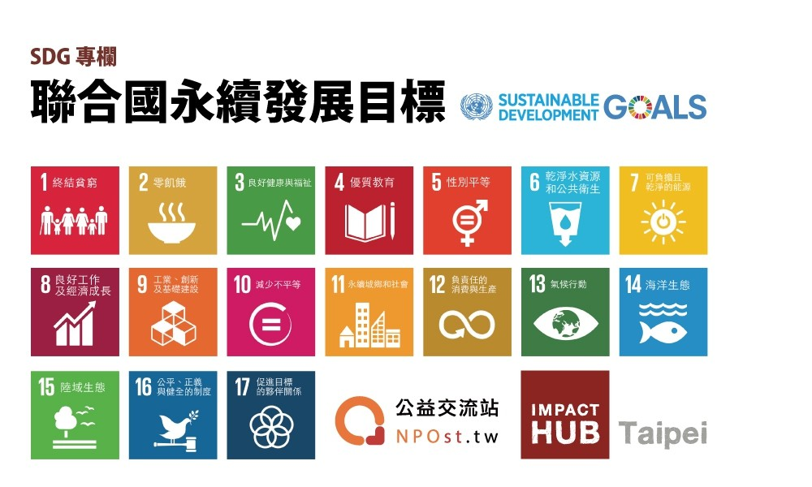

Slide 3
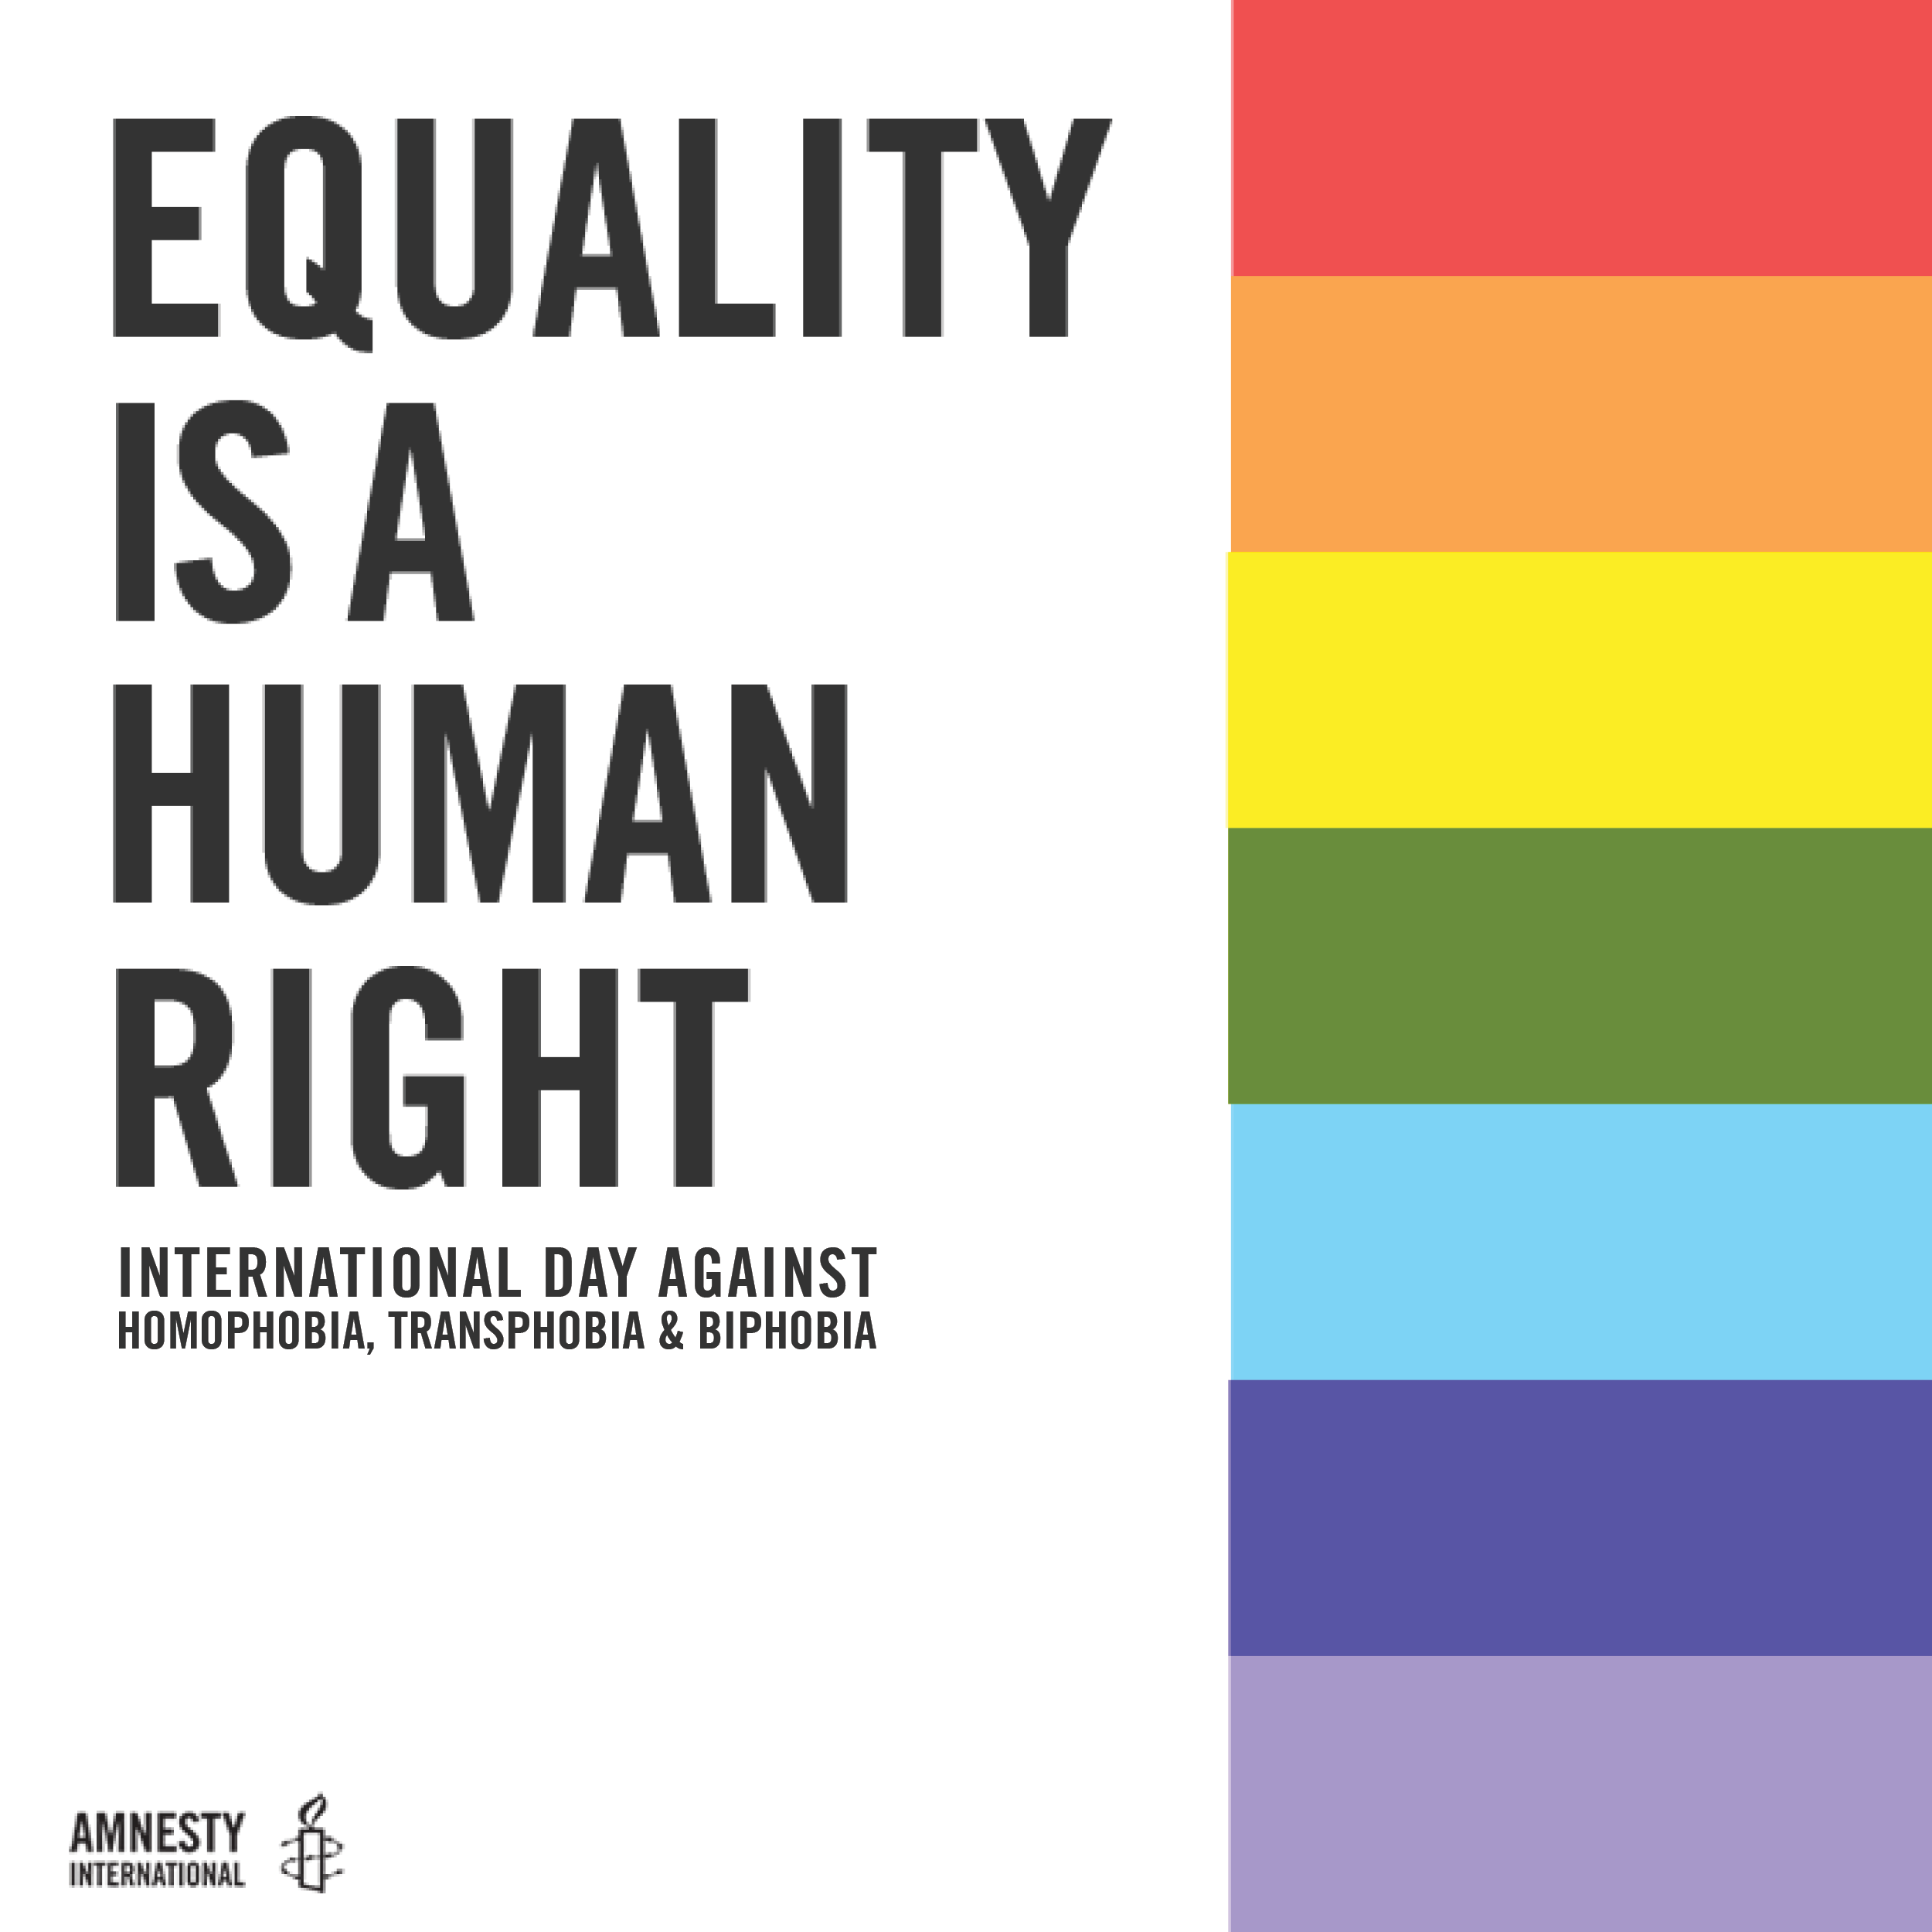
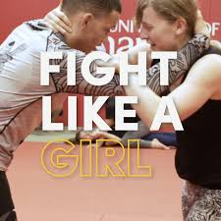
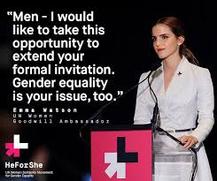
性別平等是體育的國際議程
Sport is one of the most powerful platforms for promoting gender equality and empowering women and girls.
https://www.olympic.org/geder-equality

Slide 4
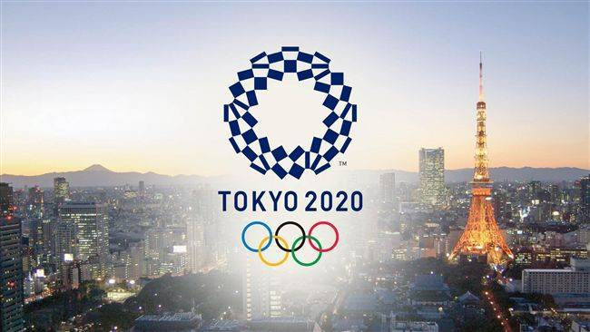
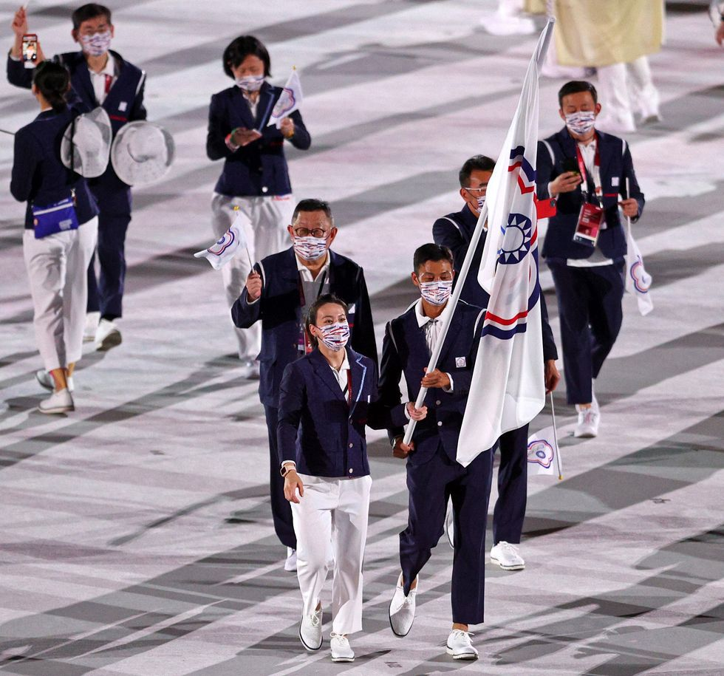
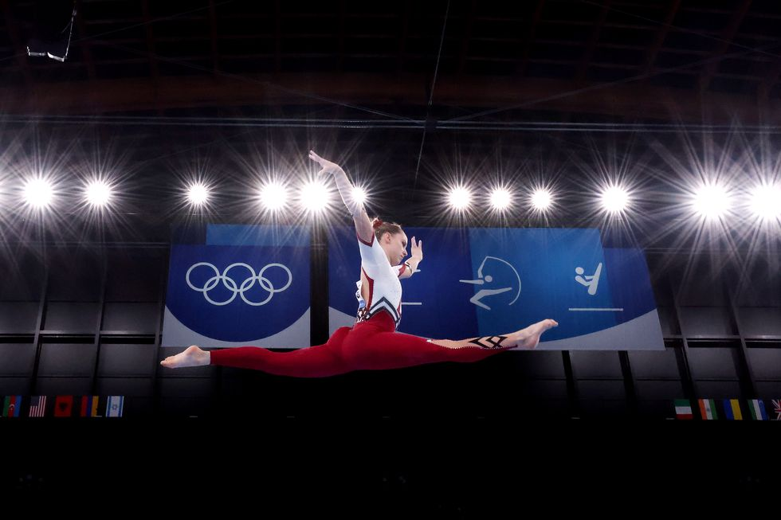
2021東京奧運~

Slide 5
媒體/媒材中的體育~1
媒體就是我們的文化
  1966年美國「全國婦女組織」指出：「只有當媒體能公平、全面地呈現婦女各種面貌，婦女才能擁有真正的平等。」
媒體再現
  媒體的內容往往不是被動反映真實，也無法客觀的轉述，而是主動挑選、編排成有意義的內容。媒體內容是經過選擇、建構的過程而產生的。
媒體中的性別問題：不成比例的量、性別區隔、刻板印象

Slide 6
媒體/媒材中的體育~2
運動賽事轉撥、運動新聞報導以男性為主（Messner & Cooky,2010）。
坊間運動雜誌內容幾乎都報導男性運動員，且偏向競爭型運動（性別與運動，教育部體育署，2013）。
參與者的性別與運動項目不符，像是打拳擊的女性、跳芭蕾舞的男性，就容易受到他人的嘲諷（曾郁嫻）。

Slide 7
「布萊頓宣言」
1、確保所有婦女及女童於保障個人權利、尊嚴與尊重之安全支援環境下有參與
運動的機會；
2、促進各階層之婦女參與運動之機會並提昇其職務及角色；
3、確保婦女具備之知識、經驗及價值觀有助於體育運動之發展；
4、促進婦女參與運動有助於公眾生活、社區發展及建立健全的國家之認知；
5、促進婦女對運動本身價值觀及對個人生活與健康生活型態之貢獻的認知。

Slide 8
性別平等
何謂性別平等（gender equality）
（一）係指人類基本平等權利或法律上或社會上的平等待遇不因為性別不同而有差別待遇，透過尊重包容和機會平等的努力，以改善男、女之間的關係。
（二）積極性的差別待遇
男女大不同、怎麼會平等？

Slide 9
CEDAW公約第1條(歧視的定義)
在本公約中，「對婦女的歧視」一詞指基於性別而作的任何區別、排斥或限制，其影響或其目的均足以妨礙或否認婦女不論已婚未婚在男女平等的基礎上認識、享有或行使在政治、經濟、社會、文化、公民或任何其他方面的人權和基本自由。
「基於性別」(on the basis of sex)
原文係以性（sex）所為的歧視，指的是男性與女性的生理差異。而「性別」(gender)一詞指的是社會意義上的身份、地位和男女角色分工，以及社會對這類生理差異賦予的社會和文化意涵 。
「任何」(any)包含有意或無意，如對女性與男性給予相同或中立的待遇，如果不承認婦女在性別方面本處於弱勢地位且遭遇不平等之現況，其後果可能導致婦女被拒絕行使其權利，則仍可能構成對婦女的歧視。 (見一般性建議28/5)
「人權和基本自由」
包括生命權、免於遭受酷刑、人身安全等(一般性建議19/7)

Slide 10
性別教育的法源依據
憲法第七條：中華民國人民，無分男女、宗教、種族、階級、黨派，在法律上一律平等。
憲法增修條文第十條第六項：國家應維護婦女之人格尊嚴，保障婦女之人身安全，消除性別歧視，促進兩性地位之實質平等。
性別平等教育法(2004年通過、2010、2011、2013、2018修正)
第一條：為促進性別地位之實質平等，消除性別歧視，維護人格尊嚴，厚植並建立性別平等之教育資源與環境，特制定本法。
第二條：性別平等教育：指以教育方式教導尊重多元性別差異，消除性別歧視，促進性別地位之實質平等。

Slide 11
性別平等教育法章節
第一章：總則(1-11條)
第二章：學習環境與資源(12-16條)
第三章：課程、教材與教學(17-19條)
第四章：校園性侵害、性騷擾與性霸凌之防治(20-27條)
第五章：申請調查與救濟(28-35條)
第六章：罰則(36-37條)
第七章：附則(38條)
(消極目標-禁止性別歧視；積極目標-鼓勵平等與多元；特殊關切-性別事件防治)

Slide 12
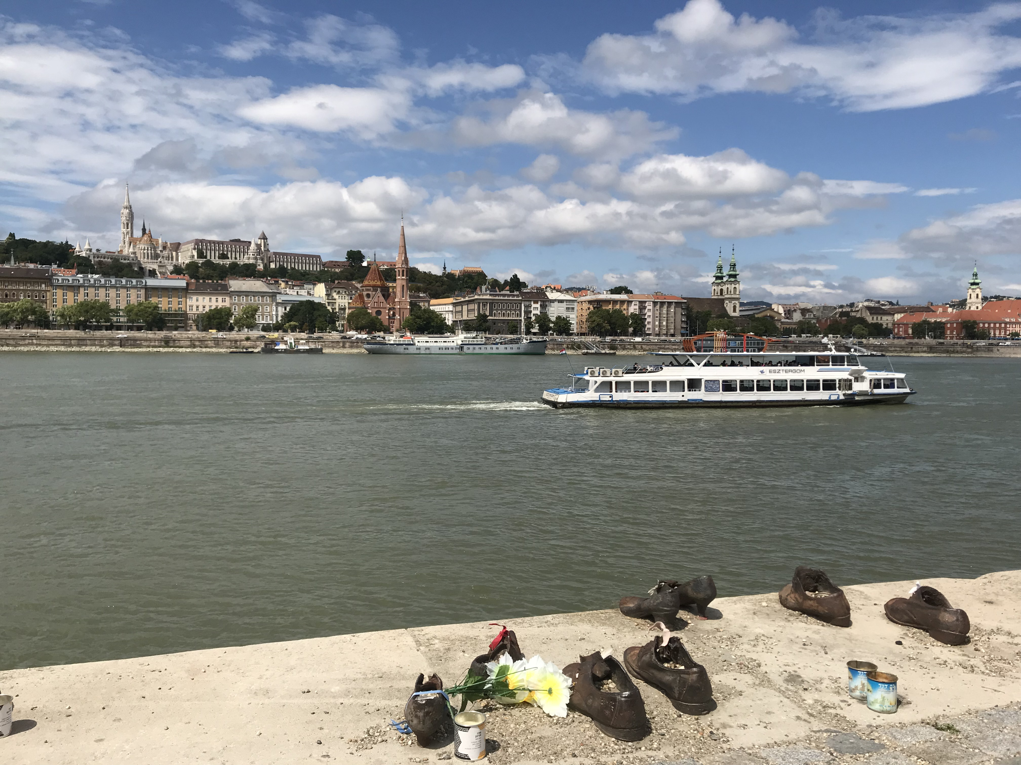
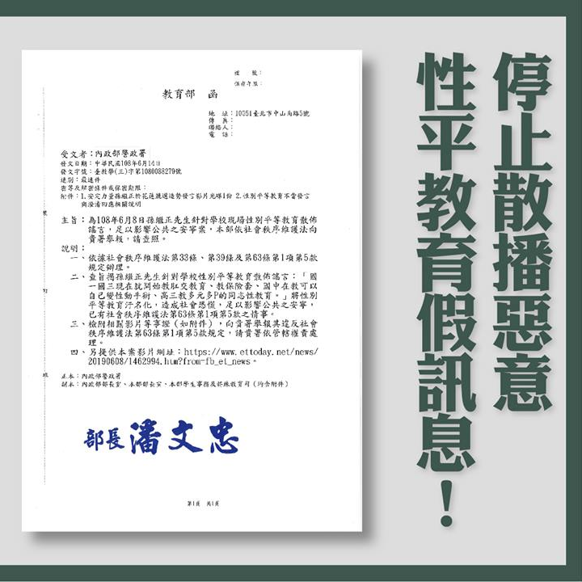
聲明如下：
1️⃣教育部有責任捍衛每一個第一線專業教育工作者的努力與尊嚴，並慎重澄清教育現場並無散布謠言者所述不當的性別平等教育內容。
2️⃣站在教育工作者的立場，教育部有責任導正視聽，性別平等教育不應該淪為政治操作手段，進而散布謠言影響社會秩序。
3️⃣教育部主張性別平等教育目的在教會孩子了解尊重，防止霸凌歧視。教科書都經過無數次教育專家嚴謹的編輯審查，讓孩子在每個不同的階段接受適合他們的教育，是保護自己，不因自己的樣子受歧視霸凌，打造每一個孩子都能快樂學習的友善校園。
Facebook 潘文忠 2019.6.14
無處不性別～
性別平等從日常生活實踐
We can change the world and make it a better place. It is in your hands to make a difference.
~Nelson Mandela
Can Togay

